Slide 1
Детям о космосе .
Опытно-экспериментальная деятельность.
МБДОУ № 57

Slide 4
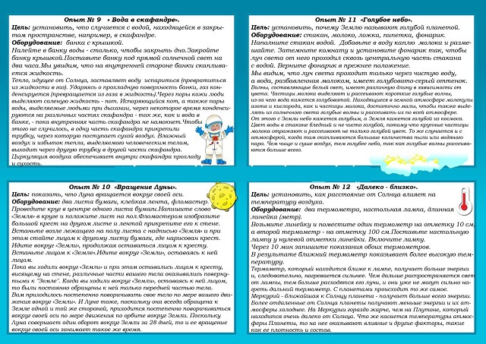

Slide 6
